Slide 1
Электромиографический манипулятор
ХАРЬКОВСКИЙ НАЦИОНАЛЬНЫЙ УНИВЕРСИТЕТ РАДИОЭЛЕКТРОНИКИ
факультет Электронной техники
Кафедра Биомедицинской Инженерии
Руководитель проекта:
Доцент Жемчужкина Татьяна Владимировна
Выполнил:
Студент группы БМИм-14-1 Губанов Александр Вячеславович

Slide 2
Актуальность
Интерфейс человек-устройство (Human Interface Device – HID) – класс устройств, предназначенных для взаимодействия с человеком. В основу работы данных устройств положен принцип распознавания жестов человека. Это может быть вычисление позиции ладони, плеч и кончиков пальцев руки; идентификация конфигурации и траектории движения руки и т.д.
Данную технологию можно применять в различных областях деятельности человека: управление компьютером и бытовыми приборами, создание естественных человеко-машинных интерфейсов для глухонемых, манипуляция трехмерными моделями объектов, приложения виртуальной реальности, управление квадрокоптерами и экзоскелетом.
Однако все существующие реализации интерфейса человек-устройство требуют соблюдения определенных условий для выполнения задачи, большая часть из них не являются портативными, а носимые реализации не надежны в связи с использованием проводных связей.

Slide 3
Цель и задачи работы
Целью работы является разработка устройства для управления персональной техникой. Для достижения поставленной цели были определены и решены следующие задачи:
- изучить современное состояние научной проблемы манипуляции техническими устройствами посредством жестов;
- провести анализ существующих систем и устройств, изучить их характеристики, достоинства и недостатки;
- сформулировать технические требования к разрабатываемому манипулятору;
- изучить и выбрать (модифицировать) структурную схему манипулятора;
- выполнить схемотехническое проектирование манипулятора, обосновать его элементную базу;
- разработать алгоритмическое и программное обеспечение для регистрации и передачи данных от 8 сегментов в асинхронном режиме в ПК.

Slide 4
Объектом исследования являются манипулирование персональной техникой.
Предметом исследования является методы и средства манипулирования персональной техникой.
Научная новизна. Предложен способ управления персональной техникой, базирующийся на регистрации электромиографических сигналов и распознавании жестов, что обеспечит бесконтактное взаимодействие между пользователем и устройством манипулирования.
Практическая ценность:
- разработано схемотехническое решение электромиографического манипулятора, выполненного в виде наручного браслета, состоящего из восьми регистрирующих сегментов, отличающегося наличием беспроводного канала связи и отсутствием опорного электрода, что устраняет недостаток проводных связей и повышает надежность устройства;
- разработано алгоритмическое и программное обеспечение для электромиографического манипулятора, которое обеспечивает передачу данных в ПК для дальнейшей обработки, распознавания и интерпретации, а также позволяет осуществлять визуальный контроль за действиями пользователя;
- обеспечена точность регистрации ЭМГ сигнала в диапазоне амплитуд от 20мкВ до 200мВ и в диапазоне частот от 10Гц до 100кГц.

Slide 5
Апробация результатов магистерской работы.
Результаты исследований, которые включены в магистерскую работу, докладывались на международном молодежном форуме «Радиоэлектроника и молодежь в ХХI веке» в 2015 г. В г. Харькове.
Публикации.
Основные результаты магистерской работы опубликованы в 2 печатных работах, в частности 1 статья в отечественном научном профильном издании, которое входит в перечень ГАК МОН Украины, 1 тезисы доклада в сборке материала научно-технической конференции.

Slide 6
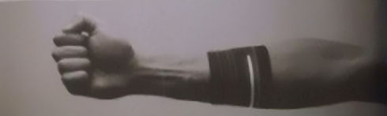
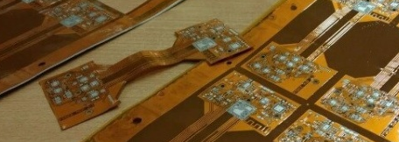
Обзор аналогичных устройств
БСБП – блок съема биопотенциалов,
БУиИ – блок управления и индикации,
МК – микроконтроллер,
П – пользователь,
ПК – персональный компьютер,
ШБПД – шина беспроводной передачи данных.

Slide 7
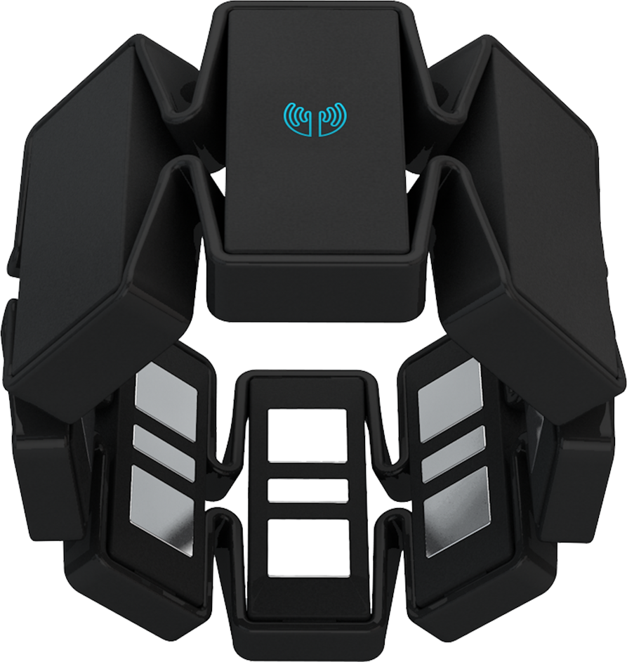
Обзор аналогичных устройств
БСБП – блок съема биопотенциалов,
БУиИ – блок управления и индикации,
МК – микроконтроллер,
П – пользователь,
ПК – персональный компьютер,
ШБПД – шина беспроводной передачи данных.

Slide 8
Разработка структурной схемы
БОПП – блок определения пространственного положения,
БСБП – блок съема биопотенциалов,
БУиИ – блок управления и индикации,
МК – микроконтроллер,
ПК – персональный компьютер,
ШБПД – шина беспроводной передачи данных.

Slide 9
Конструкторско-техническое решение

Slide 10
Конструкторско-техническое решение

Slide 11
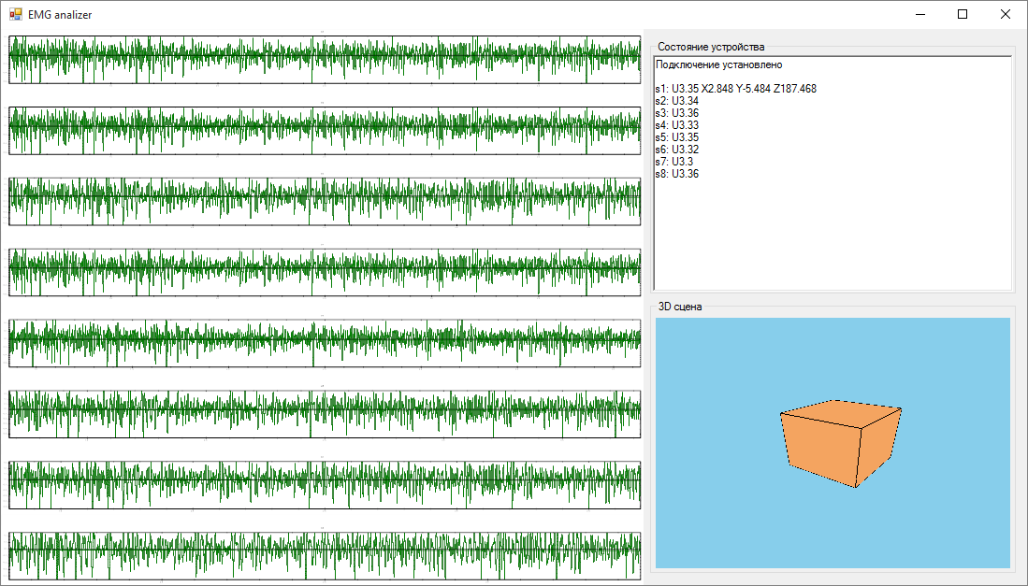
Разработка программного обеспечения

Slide 12
Выводы
1. Рассмотрена задача распознавания жестов, определены технические средства для ее обеспечения и условия их использования.
2. Проведен аналитический обзор существующих систем распознавания жестов человека, выявлены их достоинства и недостатки, что позволило сформулировать основные задачи, которые должны быть решены в магистерской работе.
3. Проведен анализ структурных схем аналогичных устройств, на основании которого разработана структурная схема, отличающаяся наличием беспроводной связи между сегментами, что позволяет устранить уязвимость проводных соединений.
5. Выполнено схемотехническое решение устройства, которое позволяет производить съём ЭМГ сигнала, регистрировать пространственное положение и осуществлять обмен данными между сегментами и ПК посредством беспроводного обмена данными стандарта 802.11n.
6. Предложено использование планарных радиоэлектронных компонентов, что позволяет уменьшить размеры платы печатной.

Slide 13
Выводы
7. Предложено использовать в качестве ЭМГ электродов контактные площадки, покрытые составом Ag/AgCl, что позволяет уменьшить размеры устройства в целом.
8. Разработана плата печатная, с учетом особенностей использования микросхемы гироскопа MPU-6050.
9. Разработано программное обеспечение для микроконтроллера ESP8266, которое позволяет производить обмен данными с другими сегментами браслета, микроконтроллером STM8S003F3 и ПК.
10. Разработано программное обеспечение для микроконтроллера STM8S003F3, которое позволяет программировать инструментальный усилитель AD8557, обрабатывать состояние ёмкостной кнопки, принимать пространственные данные с гироскопа MPU-6050, производить аналогово-цифровое преобразование, осуществлять обмен данными с микроконтроллером ESP8266, с учетом плана энергосбережения.
11. Разработано программное обеспечение для х86 совместимого компьютера под управлением операционной системы Windows, которое позволяет производить асинхронный обмен данными со всеми сегментами браслета и визуализировать принятые данные.
12. Разработанное устройство может быть использовано в качестве средства индивидуального управления персональной техникой. Также может использоваться как носимый беспроводной восьмиканальный миограф.

Slide 14
Спасибо за внимание

